Slide 1
Flot de conception mixte à l’IPHC

Slide 2
Plan
Introduction
Les différents types de flots de conception : AoT, DoT et MSoT
Objectifs de cette présentation
Les nouveaux outils utilisés
Interopérabilité Virtuoso / Encounter
2 exemples d’utilisation à l’IPHC
Adaptation du PDK et des cellules standards
Configurations utiles
Sous Virtuoso
Sous Encounter
Tempus, Voltus et Liberate
Tempus : STA et SI
Voltus : Analyse de puissance et Analyse de rails d’alimentation
Liberate : Liberty file / Retour d’expérience
PVS en 3 slides

Slide 3
Introduction

Slide 4
Les différents types de flots de conception 1/2
Design de plus en plus mixte
Particularité à l’IN2P3 : circuit historiquement à dominante analogique
Dépasser les flots de conception Analog on Top (AoT) et Digital on Top (DoT)
Le designer s’adapte au flot le plus adéquat à son projet
Les flots Mixed-Signal on Top (MSoT)
Basculer des outils Analogiques aux outils Numériques pour prendre le plus adapté à une étape du projet
Le designer choisit le flot le plus adapté à la situation

Slide 5
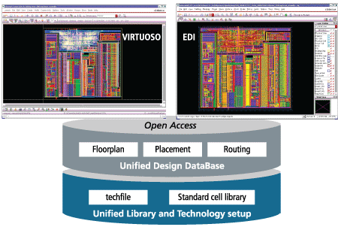
Les différents types de flots de conception 2/2
source site Cadence

Slide 6
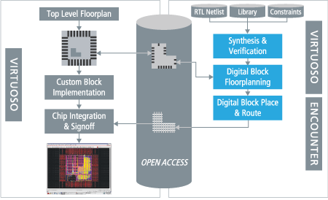
AoT
source site Cadence

Slide 7
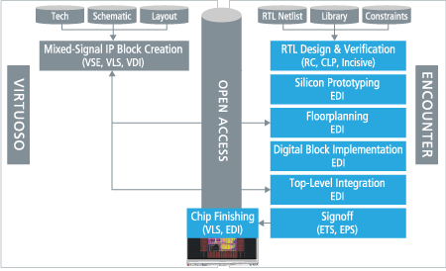
DoT
source site Cadence

Slide 8
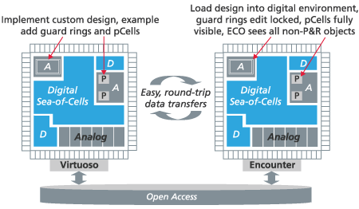
MSoT
source site Cadence

Slide 9
Objectifs de cette présentation
Eviter de donner le flot étape par étape
Donner les points bloquants
Donner des astuces
Illustrer par des exemples concrets

Slide 10
Les nouveaux outils Cadence
Beaucoup de nouveaux noms pour les outils
EDI ➔ Innovus
ETS ➔ Tempus
EPS ➔ Voltus
QRC ➔ Quantus
…
Il est préférables d’avoir les outils le plus à jour possible
Des limitations sont possibles sur les outils les plus anciens
En cas de bug, il est peut être déjà corrigé
Attention aux licences et au effet de bord dans le flot

Slide 11
Outils utilisés dans cette présentation
Présentation fondée sur :
PDK : TowerJazz CIS 0.18 µm et IP Tower
Virtuoso : 6.1.6.500.10 (Février 2015)
EDI : 13.24-s026
Tempus/Voltus : 13.25-s044
PVS : 14.12-s293 (Décembre 2014)
QRC : 14.1.3-s046 (Octobre 2014)
Liberate : 13.1.4 (Septembre 2014)
Attention
les outils étant de plus en plus interdépendant les versions doivent souvent évoluées ensembles
Mai 2014

Slide 12
Interopérabilité Virtuoso/Encounter

Slide 13
Introduction
Pour utiliser les flots MSoT on doit pouvoir basculer facilement entre les outils analogiques et numériques
Interopérabilité assez facile à obtenir, mais une démarche rigoureuse dans la création des layouts est nécessaire pour que tout se passe bien
Quelques prérequis sur la techfile et la bibliothèques de cellules standards sont également nécessaire
Quelques variables d’environnement permettent de faciliter les démarches

Slide 14
Exemple 1 : Etude de couplage 1/3
Contexte: des couplages sur les tensions de références pour less discriminateur sur le circuit FSBB_M0 limite les performances
Circuit de grande taille (0,9 cm x 1,6 cm) développé dans le cadre de l’upgrade de l’ITS d’ALICE
Tensions de références générées en un point au bas du circuit et traverse l’ensemble du numérique
Couplage à étudier sur l’ensemble du circuit
Un faible couplage entre signaux numérique et analogique à une influence
Pour détecter une injection de 360 µV sur une capacité de 500 fF, il faut chercher des capacités de couplage de 0,1 fF avec une alimentation de 1,8 V

Slide 15
Exemple 1 : Etude de couplage 2/3
Méthode classique : extraction des capacités de couplages + post simulation analogique
L’extraction prend 4-5 jours ➔ plusieurs cycles peuvent prendre plusieurs semaines
Méthode avec interopérabilité : chargement du design sous encounter + extraction par captable + script pour étudier les rapports d’extractions
Un cycle complet prend quelques heures
La mise en place à nécessiter 3-4 jours (écriture du script)
La méthode peut facilement être réutilisée

Slide 16
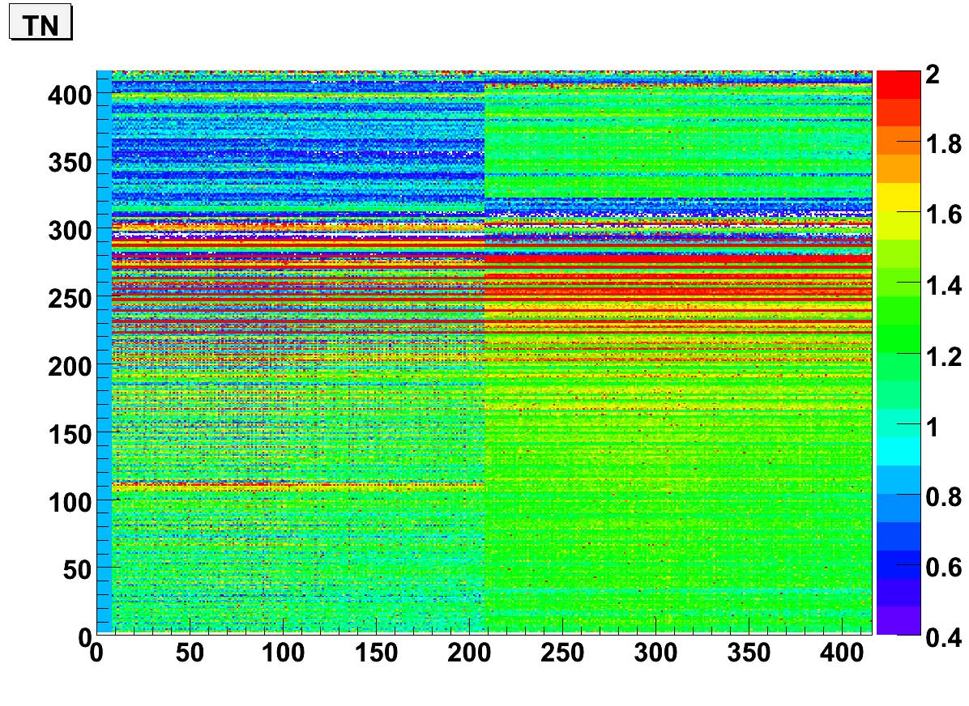
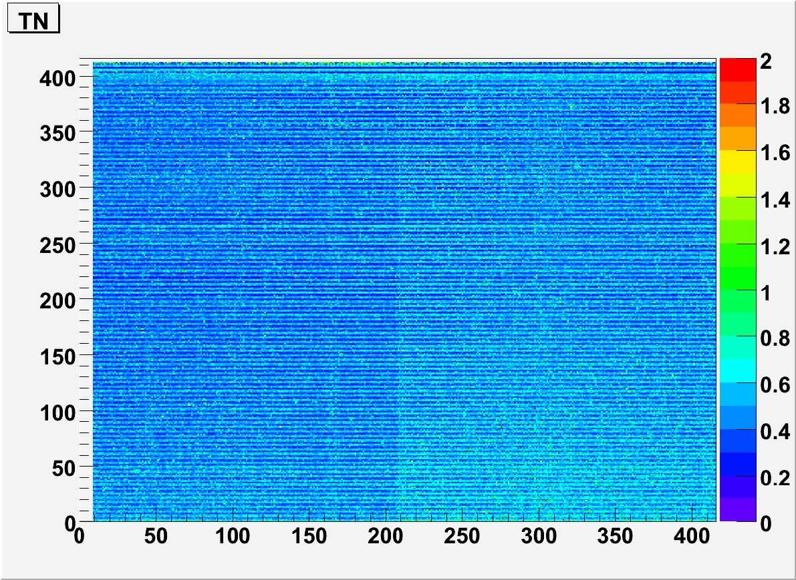
Exemple 1 : Etude de couplage 3/3
Résultats sur le bruit temporel de FSBB_M0/FSBB_M0Bis en mode discri+pixel en milivolts
Avant correction
Après correction

Slide 17
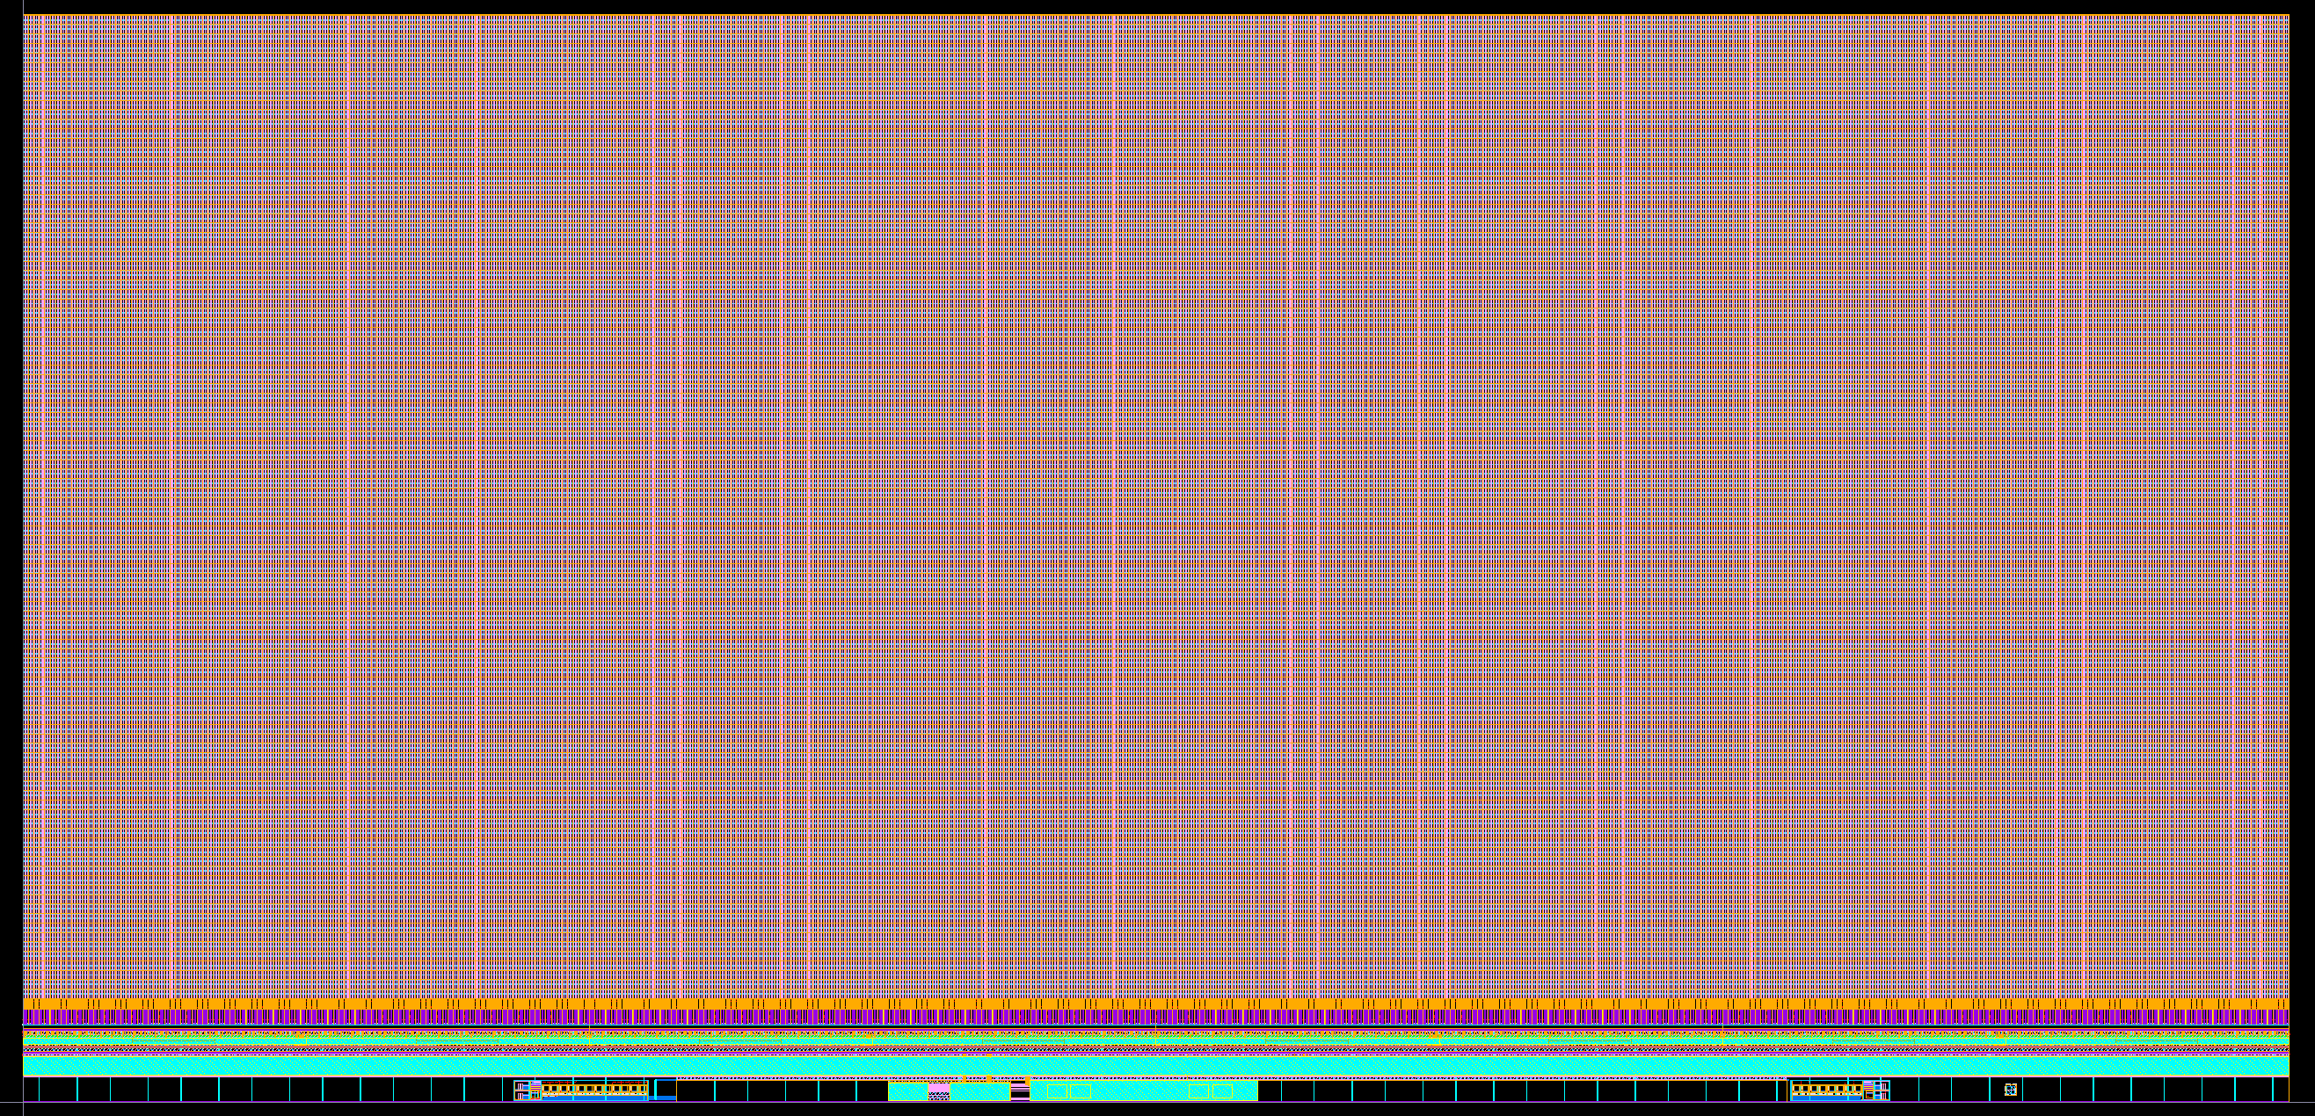
Exemple 2 : Etude des rails d’alimentation 1/3
Contexte : vérifier si les rails d’alimentation sont suffisant pour MISTRAL-O dont l’espace non sensible doit être le plus faible possible
Prototype de taille finale (1,5 cm x 3 cm) développé pour les couches les plus externes de l’ITS d’ALICE (surface total d’environ 10 m²)
Limiter le risque d’overdesign pour ne pas augmenter la surface de la zone non sensible du capteur
Si les rails d’alimentation ne sont pas suffisant, il y a un risque de mauvais fonctionnement

Slide 18
Exemple 2 : Etude des rails d’alimentation 2/3
Méthode classique : extraction des résistances + post simulation analogique
Nécessiter d’avoir un schéma final et grande difficulté pour la post simulation
Méthode avec interopérabilité : chargement du design sous encounter + early rail analysis
Possibilité de faire une analyse sans avoir finaliser un bloc en donnant une estimation de la consommation
Possibilité de faire des analyses fine (statique et dynamique) assez rapidement avec des powergrid libraries

Slide 19
Exemple 2 : Etude des rails d’alimentation 3/3
Résultats sur la masse analogique de 1664 discriminateurs:
1 seul point de contact pour l’ensemble (point blanc)
1 point de contact par discriminateurs (points blanc)

Slide 20
Adaptation du PDK 1/4
Les technologies utilisées à l’IN2P3 sous souvent assez ancienne et les PDK ont souvent été développés pour IC 5.1
Les fondeurs ont adaptés les anciens kit en OpenAccess (OA)
Toutes les possibilités liées à OA ne sont pas forcément disponible
Les fondeurs mettent à jour les kits en intégrant de plus en plus de fonctionnalités
Cas de TowerJazz : depuis l’an dernier le kit et les cellules standard sont totalement adaptés à l’interopérabilité entre Virtuoso et Encounter

Slide 21
Adaptation du PDK 2/4
Différents formats historiques de techfile
Virtuoso 6.1 ➔ OA
Encounter ➔ LEF
Encounter est aussi compatible OA
Il faut donc transcrire la techfile LEF en OA si le fondeur ne l’a pas fait
La techfile LEF défini en général : les grilles de routage/placement, les vias spécifiques à Encounter, les sites pour le placement
2 méthodes
Dans un shell linux avec l’environnement Virtuoso (cds.lib inclus)
lef2oa –lef < name_of_the_LEF_technology_file> -lib < the_common_PDK_to_be_generated> -techRefs <the_base_PDK>
Dans Encounter après avoir chargé la techfile LEF (préférable pour les nœuds inférieurs à 28 nm inclus)
write_oa_techfile <filename>

Slide 22
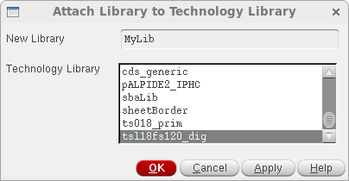
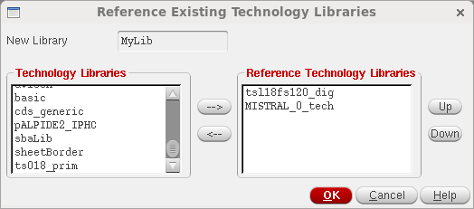
Adaptation du PDK 3/4
La techfile générée par lef2oa est une extension de la techfile définie dans l’option techRefs
Lors de la création d’une bibliothèque, il est uniquement nécessaire d’inclure la techfile générée par lef2oa
Tout ce qui est dans la techfile de référence existe et est respecté
2 façons d’inclure la techfile : attach et reference

Slide 23
Adaptation du PDK 4/4
Référencer les techfiles est préférable
On peut référencer plusieurs techfiles
On peut crée une techfile projet contenant des règles spécifiques, fluid guard ring, …
La techfile de référence devient une techfile
similaire à une importation DEF (Encounter)
Pour visualiser les bibliothèques en références
Tools->Technology Database Graph
Pour détacher la techfile d’une bibliothèque existante
techUnattachTechFile( ddGetObj("mydesignlib")) en 6.1.6
Pour déférencer toutes les techfiles d’une bibliothèque existante
techId=techGetTechFile(ddGetObj("mydesignlib")) techId~>refs =nil

Slide 24
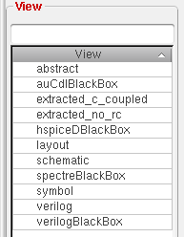
Adaptation des cellules standards 1/3
Difficile de donner une démarche unique car ça dépend de ce que l’on a au départ et jusqu’où l’on veut arriver
Si le fondeur ne fourni pas de bibliothèque oa, il faut la générer à partir des fichiers standard
abstract ➔ LEF
layout ➔ gds
verilog ➔ il faut compiler le fichier
schematic ➔ cdl
Symbol ➔ EDIF / verilog / schematic
TowerJazz fournit depuis fin 2014 une bibliothèque bien garnie

Slide 25
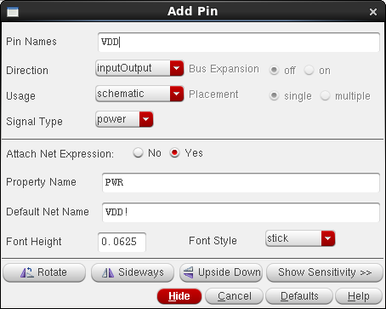
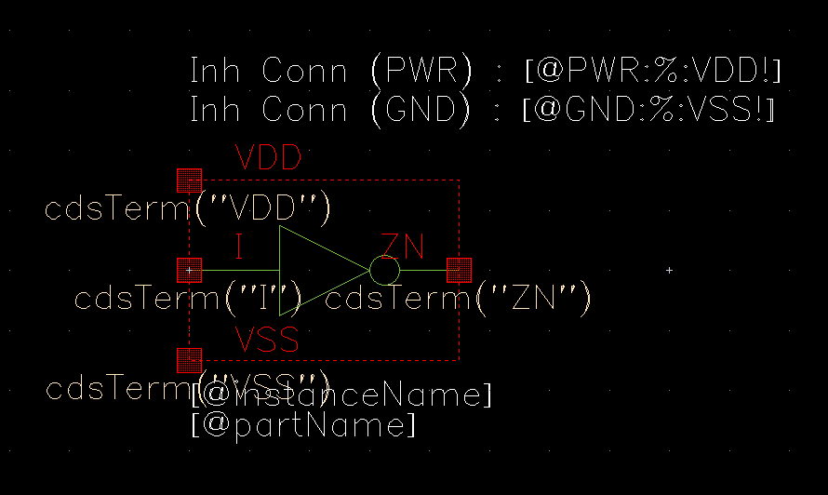
Adaptation des cellules standards 2/3
Si vous accès aux vues layout, il est préférable de les rendre compatible layout XL ➔ il faut placer les pins sur le layout
J’ai développé un script en SKILL qui transforme les shapes M1 en pin en utilisant les labels pour le nom
Les pins d’alimentation sont une difficulté
Virtuoso et schematic ont besoin d’alimentation
Par défaut Encounter et Verilog n’ont pas besoin d’alimentation

Slide 26
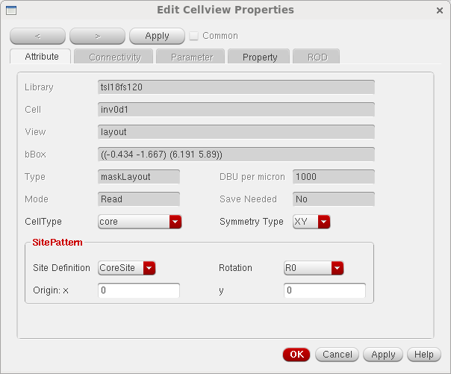
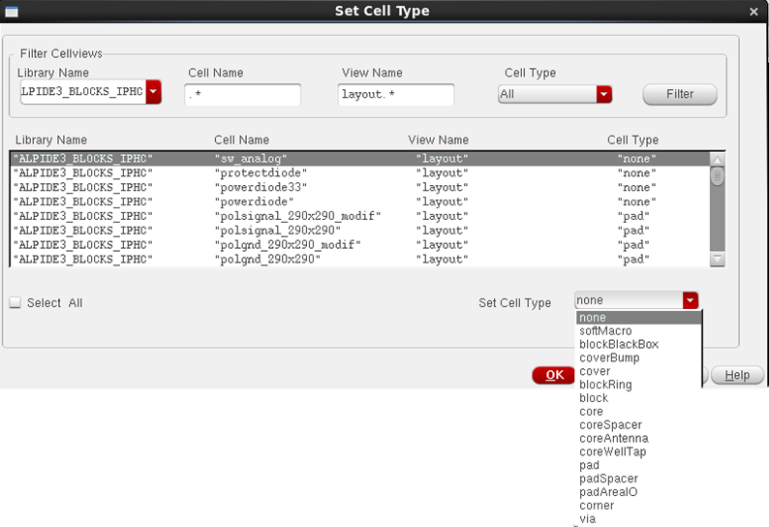
Adaptation des cellules standards 3/3
Définition du Cell Type et du site
Dans le CIW: Tools->Set Cell Type …
Dans les propriétés de la cellule (shift-Q) ➔ site et Cell Type

Slide 27
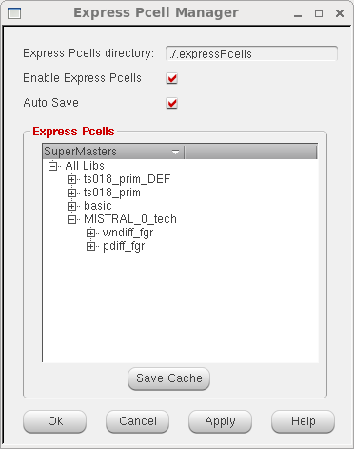
Configurations utiles 1/3
Activer le cache des pcells
Encounter n’est pas capable d’évaluer les pcells
Utiliser Virtuoso pour les évaluer et les sauvegarder dans un cache
Définir les 2 variables d’environnement pour Virtuoso et Encounter
setenv CDS_ENABLE_EXP_PCELL TRUE
setenv CDS_EXP_PCELL_DIR_MYEXPCACHE ./.expressPcells
Dans la vue layout Tools->Express Pcell Manager …
Sauvegarder le cache

Slide 28
Configurations utiles 2/3
Variables utiles pour Virtuoso :
Ne pas générer ‘|’ devant les noms d’instances :
envSetVal("layoutXL" "prefixLayoutInstNamesWithPipe" 'boolean nil)
Utilisation des bus implicites :
envSetVal("layoutXL" "createImplicitBusTerminals" 'boolean t)

Slide 29
Configurations utiles 3/3
Variable utile pour Encounter
Démarrer Encounter avec la commande : encounter -win –init init_file.tcl
Dans le fichier init_file.tcl :
Pour importer les objets générés par Virtuoso et non compris par Encounter
setOaxMode -updateMode true
Pour désactiver la compression des bibliothèques (non nécessaire en 6.1.6)
setOaxMode -compressLevel 0
Pour rendre unique la netlist
set init_design_uniquify 1

Slide 30
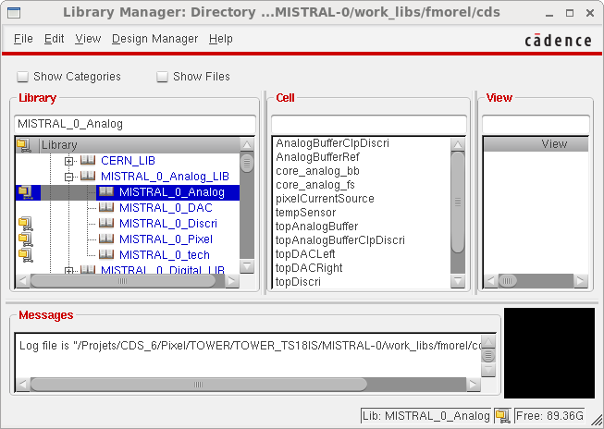
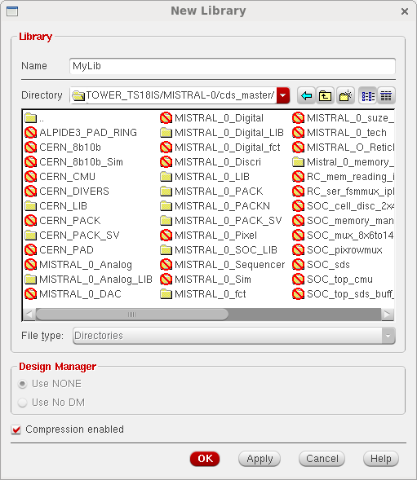
Compression des bibliothèques 1/2
Depuis EDI 11 et IC 6.1.6
Permet de limiter la taille des bibliothèques
Je n’ai pas constaté de ralentissement
Limitation pour certains outils anciens
Assura
Par défaut pour Encounter
Pour Virtuoso s’active lors de la création de la bibliothèque
L’état se visualise dans le Library Manager
RMB haut de la partie Library [header options]->Show compression enabled

Slide 31
Compression des bibliothèques 2/2
Utilitaire oazip :
Se lance dans le shell linux avec l’envrionnement Virtuoso
Se lance dans le répertoire où se trouve la bibliothèque ou bien en précisant le chemin de la bibliothèque avec l’option -libPath
Attention avec -libPath : l’option –lib est nécessaire mais non pris en compte
oazip -lib library {-compress|-decompress|-check|-query|-update} [Optional Arguments]
compress : compresse la bibliothèque en utilisant l’option –compressLevel level avec level de 1 à 9 (1 par défaut et faible compression)
decompress : décompresse la bibliothèque
query : demande le niveau de compression de la bibliothèque
check : vérifie la cohérence entre la bibliothèque et les vues
update : force les vues à avoir le même niveau de compression que la bibliothèque

Slide 32
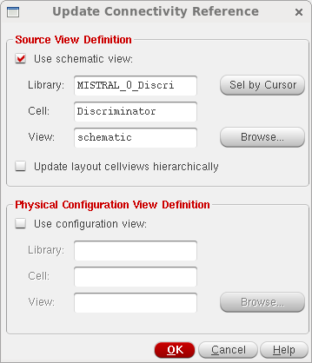
Virtuoso : Layout XL
Pour que l’interopérabilité fonctionne il faut que les layouts soient générés avec Layout XL
Layout XL ➔ Layout + connectivité (à partir d’un schematic ou non)
Pour mettre à jour la connectivité et le Cadence Physical Hierarchy (CPH)
Connectivity->Update->Connectivity Reference
Il est possible de rendre les layouts non générés avec XL compatible
En 6.1.6, le binding se fait automatiquement avec l’outil disponible par Connectivity->Update->Binding
Voir Rapid Adoption Kits (RAK) : Making a layout XL- compliant using Update Binding (XLME)
Il est possible de définir uniquement les pins pour traiter la cellule comme une blackbox

Slide 33
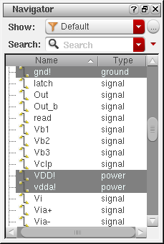
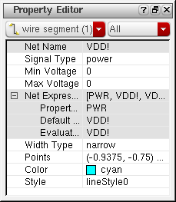
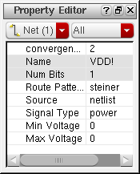
Virtuoso : Alimentations 1/3
Le signal type doit être défini
Dans le schematic ou dans le layout
Pour le schematic, c’est dans les propriétés du wire segment (et non dans le wire label)
attention à l’update schematic->layout
Plusieurs types
power : alimentation positive
ground : la masse
clock : traitement spécial dans VSR*
analog : n’est pas routé par NanoRoute
…
* Virtuoso Space-Based Router

Slide 34
Virtuoso : Alimentations 2/3
Définition automatique à mettre dans le cdsinit
Pour définir :
ciRegisterNet("power" '("vdd" "vdd!") ?regexNetNames '("^vdd"))
ciRegisterNet("ground" '("gnd" "gnd!") ?regexNetNames '("^gnd"))
ciRegisterNet("analog" '("analog") ?regexNetNames '("^ana_"))
ciRegisterNet("clock" '("clk") ?regexNetNames '("^clk_"))
Pour vérifier :
ciGetNetNames("supply")
ciGetNetNames("power")
ciGetNetNames("ground")
ciGetNetNames("clock")
Pour appliquer après un Check&Save :
envSetVal("schematic" "postProcNetSigTypes" 'boolean t)

Slide 35
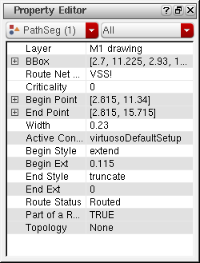
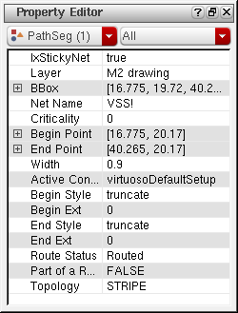
Virtuoso : Alimentations 3/3
Pour définir les rails d’alimentations (stripe sous Encounter)
RMB sur le wire/pathSeg et Compose Trunk
La propriété Topology change à STRIPE
Possibilité d’utiliser le routage spécifique Pin to Trunk avec VSR

Slide 36
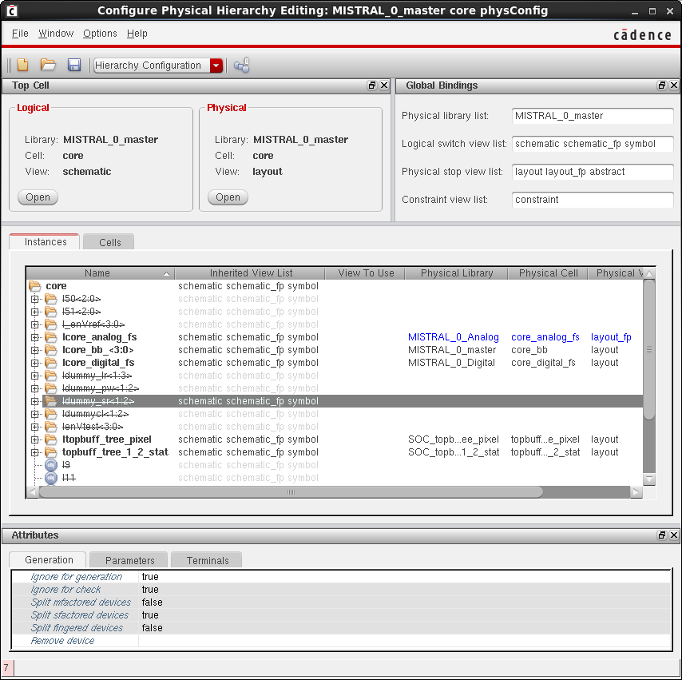
Virtuoso : CPH
Conseil : comme il est d’usage sous Encounter, il est souhaitable de sauvegarder chaque étape de layout dans un nom spécifique
Utile pour repartir d’un certain point
Exemples : layout_fp (après floorplan), layout_placed (après placement), layout_routed (après routage) et layout (vue finale)
Basculement entre les vues via le CPH
Launch->Configure Physical Hierarchy …
CPH en configuration Hierarchy Configuration
Effectif après un Update Components and Nets

Slide 37
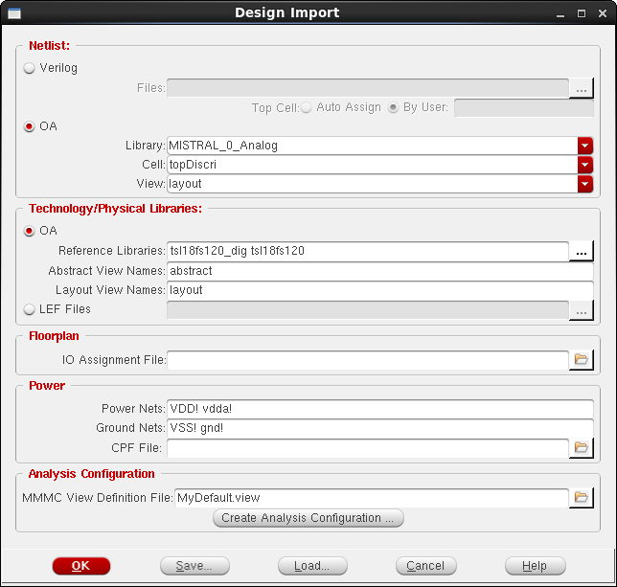
Encounter : Ouvrir un layout de Virtuoso 1/2
File->Import Design…
Netlist : layout
Techno Lib : première bibliothèque définie
Physical Lib : bibliothèque des cellules standards
Abstract : abstract layout pour utiliser la génération automatique d’abstract
MMMC : un fichier par défaut peut-être utile pour avoir accès à certaines options d’Encounter

Slide 38
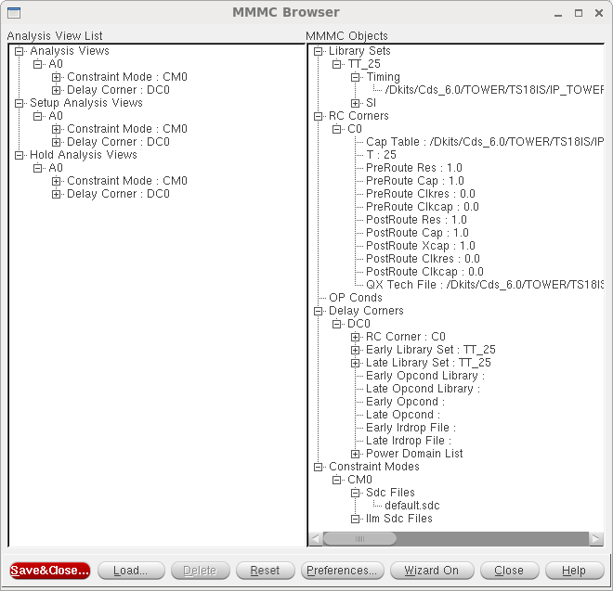
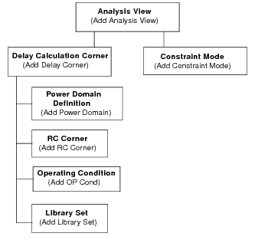
Encounter : Ouvrir un layout de Virtuoso 2/2
MMMC browser :
Multi Mode Multi Corner
Nécessaire pour tout ce qui est timing
Delay Corners :
Library Sets : Liberty file pour timing / signal integrity cdB
RC Corners : cap table / qrcTechfile
OP Conds : conditions virtuelles pour le timing
Constraint Modes
Sdc Files : fichier de contraintes nécessaire mais peut être vide

Slide 39
Encounter : Mettre à plat un layout 1/4
Encounter charge uniquement le premier niveau hiérarchique
Les cellules standards sont les nœuds finaux
Les autres instances sont soit des:
Block
Permet de mettre la hiérarchie à plat avec un assembleDesign
blockBlackBox
Ne permet pas de mettre la hiérarchie à plat
Se défini via le CPH en configuration Soft Block
RMB sur la cellule et Set Master Cell Type -> Soft Block -> blockBlackBox
Est nécessaire pour les What-If Analysis

Slide 40
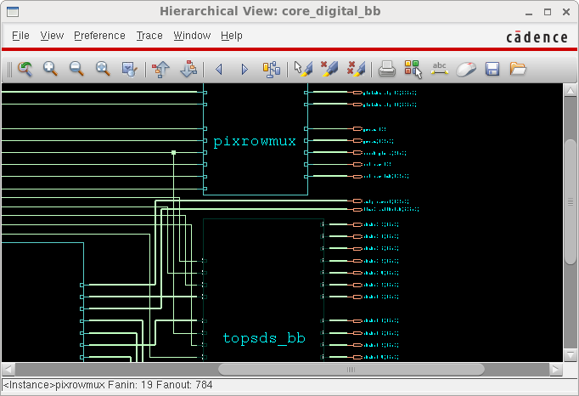
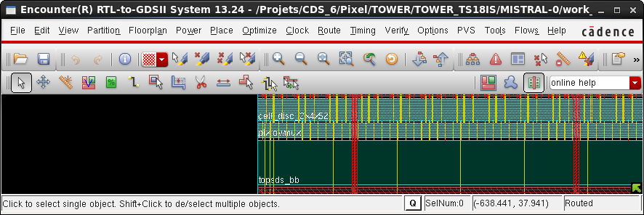
Encounter : Mettre à plat un layout 2/4
Avant l’assembleDesign :
En vert les blockBlackBox
En bleu les block

Slide 41
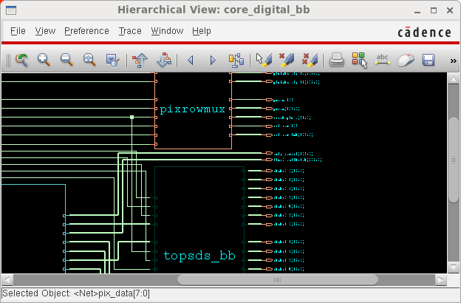
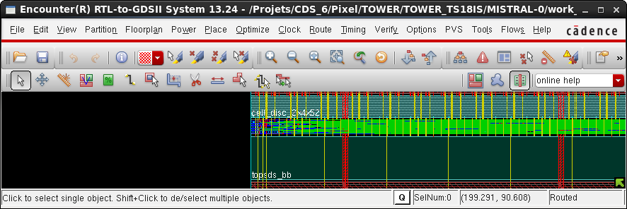
Encounter : Mettre à plat un layout 3/4
Après l’assembleDesign :
En vert les blockBlackBox
En bleu les block
En marron les instances hiérarchiques

Slide 42
Encounter : Mettre à plat un layout 4/4
Remonter la hiérarchie via assembleDesign
assembleDesign -block {LibName CellName ViewName}
Reconnecter les alimentations
Normalement, non nécessaire si les alimentations ont été bien définies dans Virtuoso, mais attention après l’ECO
globalNetConnect VDD! -type pgpin -pin VDD -all -netlistOverride
globalNetConnect VSS! -type pgpin -pin VSS –all -netlistOverride
globalNetConnect VDD! -type tiehi
globalNetConnect VSS! -type tielo
Réappliquer ou effacer les connexions globales
applyGlobalNets
clearGlobalNets

Slide 43
Encounter : Sauvegarde de la netlist
Plusieurs types de netlist peuvent être nécessaire : pour la simulation, le LVS, avec les alimentations
Physique / non physique
Avec ou non les cellules de remplissage, …
Commande utiliser chez nous
saveNetlist -includePowerGround –excludeLeafCell -excludeTopCellPGPort {\VSS! \VDD!} top_cell.v
Inclus les alimentations sauf dans la cellule top, exclus la définition des standard cells et n’inclus pas les fillers
Cette netlist et utiliser avec PVS pour le LVS et l’extraction et pour la simulation avec rétro-annotation

Slide 44
Encounter : Sauvegarder et rouvrir le layout
Sauvegarder le layout
saveDesign -cellview {LibName CellName ViewName}
Restaurer un layout déjà chargé une première fois par Encounter
restoreDesign -cellview {LibName CellName ViewName}
A partir de là on peut utiliser cette vue layout avec Tempus, Voltus, Encounter et Virtuoso

Slide 45
Pour aller plus loin 1/2
Documentation :
Mixed Signal (MS) Interoperability Guide
Virtuoso :
Floorplanning
Placement automatique (cellules numériques/analogiques)
Routage automatique/semi-automatique (VSR & Wire Assitant)
Encounter :
What-If Analysis
Routage analogique avec MSRoute/VSR
Interopérabilité des contraintes

Slide 46
Pour aller plus loin 2/2
Quantus :
Techfile unifiée (Virtuoso/Encounter)
Génération de captable
Alimentations :
Si plusieurs power domain avec tensions différentes, shutdown de certaine partie
Power Intent Extraction Assitant (PIEA) dans Virtuoso
Common Power Format (CPF) standard pour échanger avec Encounter
Simulations :
Nouveau netlister : AMS Unified Netlister (AMS UNL)
Simulation de netlist verilog avec précompilation
Virtuoso Mixed-Signal Flow :
Nouvel outil pour la gestion de netlist verilog sous Virtuoso

Slide 47
Tempus, voltus et liberate

Slide 48
Introduction
Tempus et Voltus sont des outils signoff de vérification des timings et d’analyse de puissance
Liberate est un outil de caractérisation de cellules qui peuvent être ensuite utilisées dans Tempus et Voltus.
Tempus et Voltus sont intégrés dans Encounter, mais peuvent être lancés en standalone
Le layout interopérable généré avec Encounter peut être lu directement par Tempus et Voltus
Tempus et Voltus utilise la même interface
Avec Tempus on peut faire des analyses de puissance
Avec Voltus on peut faire des analyses de timings

Slide 49
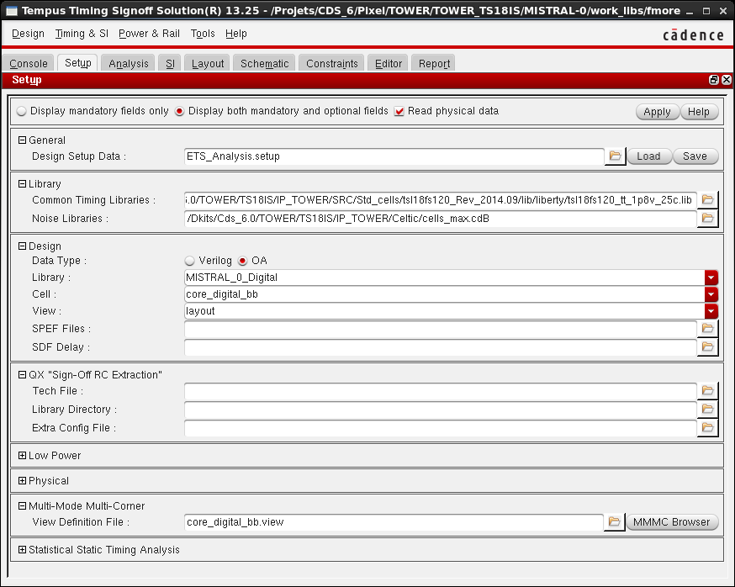
Tempus/Voltus : chargement d’un design 1/2
Onglet Setup :
General : Fichier pour sauvegarder le setup
Cocher la case Read Physical data pour charger le layout
Library : fichiers liberty pour le timing et cdB pour le « bruit »
MMMC : la même chose que sous Encounter avec le MMMC Browser

Slide 50
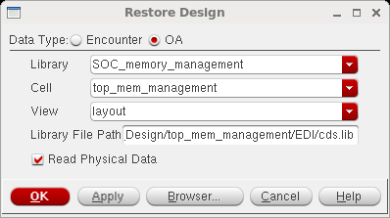
Tempus/Voltus : chargement d’un design 2/2
Si le design provient d’Encounter, il faut le charger par une commande ou par le menu
restore_design –cellview {libName cellName viewName} –physical_data
Design -> Read Design…

Slide 51
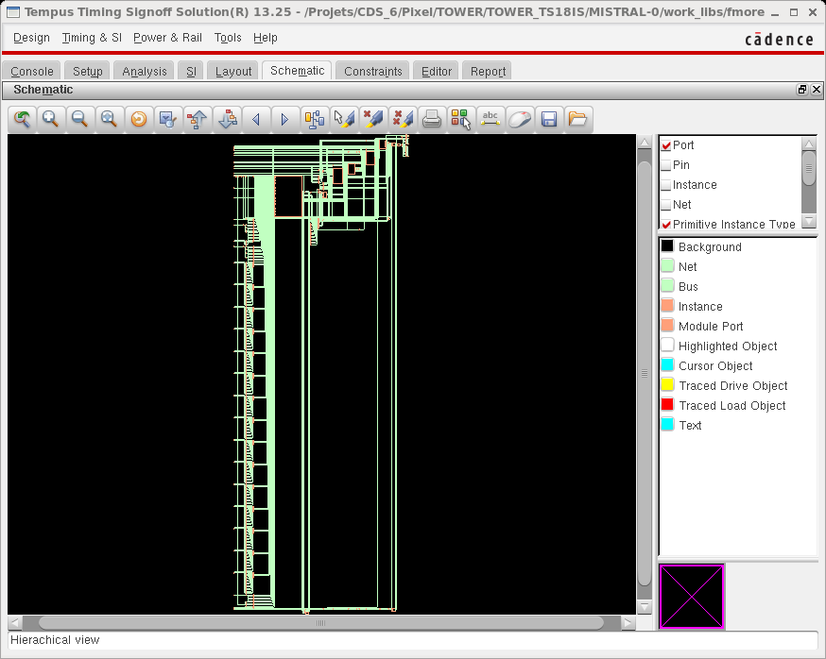
Tempus/Voltus : Schematic
Onglet Schematic :
interface similaire à Encounter
Il est possible de se déplacer dans la hiérarchie

Slide 52
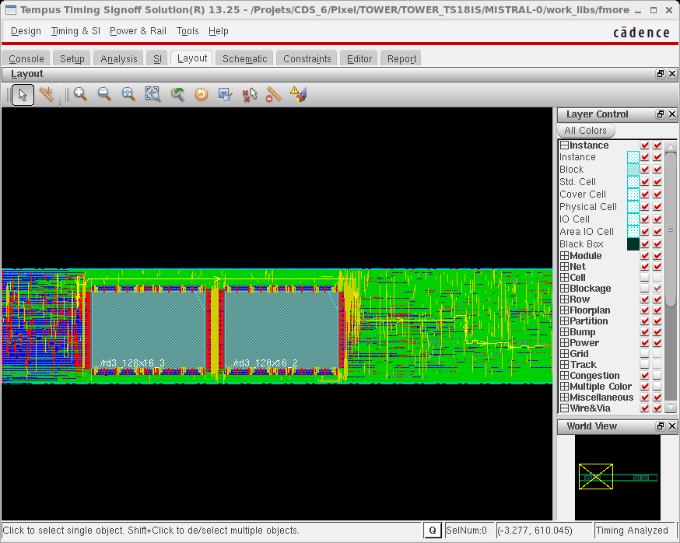
Tempus/Voltus : Layout
Onglet Layout :
Interface similaire à Encounter
Cross probing entre le layout et les autres onglet
Notamment avec les analyses

Slide 53
Tempus/Liberate : Principe de la STA 1/3
STA (Static Timing Analysis) est une méthode d’évaluation de la fréquence de fonctionnement d’un circuit sans simulation*
La post-simulation avec la rétro annotation de délais n’est plus adaptée pour vérifier les timings
Augmentation de la complexité de la partie numérique des circuits
Augmentation du nombre de corners
Nodes | 130 nm | 65 nm | 28 nm
PVT | 3 (fast,typ,slow) | 3 (fast,typ,slow) | 3 (fast,typ,slow)
Leakage | n/a | 3 Vths | 3 Vths
Voltage Scaling | n/a | 2 Voltages | 2 Voltages
Temperature | n/a | n/a | 2 Temperatures
Yield | n/a | n/a | 2 Yield
Total Views | 3 | 18 | 72
* source Wikipédia
source documentation Liberate

Slide 54
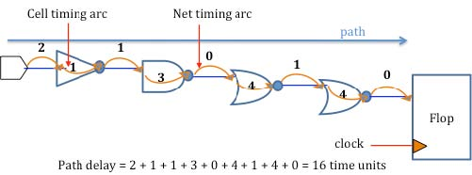
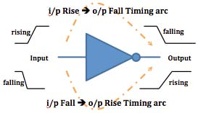
Tempus/Liberate : Principe de la STA 2/3
Délais :
Regarder le temps que met un signal pour se propager jusqu’à l’entrée d’une bascule
Délai de chaque porte + délai de chaque connexion
Timing Arcs :
Dépend du type de front et de la valeurs des autres entrées
source documentation RAK Liberate

Slide 55
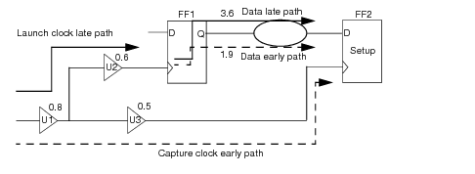
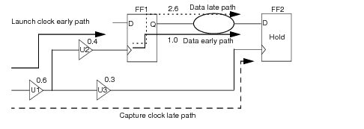
Tempus/Liberate : Principe de la STA 3/3
Setup & Hold :
Setup time : temps minimal pendant lequel les données doivent être maintenues avant le front d’horloge
Analyse : chemin long de la launch clock et chemin court pour la capture clock avec le chemin long pour FF1
Hold time : temps minimal pendant lequel les données doivent être maintenues après le front d’horloge
Analyse : chemin court de la launch clock et chemin long pour la capture clock avec chemin court pour FF1
source documentation RAK Liberate & Tempus

Slide 56
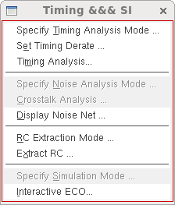
Tempus : Analyse de timing 1/4
Spécifier le type d’analyse :
Setup ou Hold
Timing mode
Single ➔ un seul corner PVT
Best and Worst Case ➔ 2 corners PVT en une seul analyse
On-Chip Vartion ➔ chaque composant à son propre corner
Spécifier le timing derate :
Ajustement des temps de propagation avec un facteur de sécurité
Lancer l’analyse :
Analyse normal ou statistique (si le liberty file est compatible)
Le rapport s’ouvre alors dans l’onglet Analysis

Slide 57
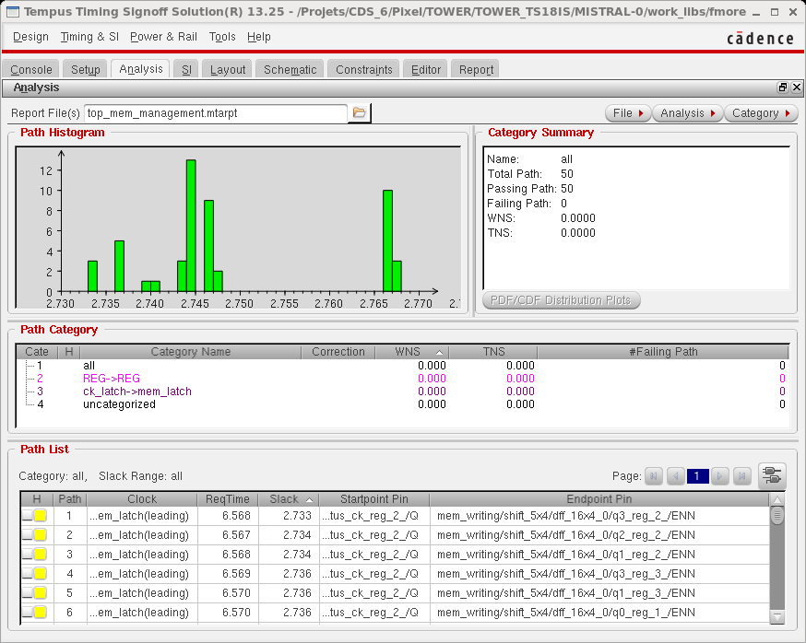
Tempus : Analyse de timing 2/4
Donne le slack pour les plus mauvais path
C’est la marge qu’il reste ➔ le slack doit être positif ou nul
Il y’a différentes catégories :
Register to registrer
Clock to signal
Pour avoir le détail d’un path, il faut double cliquer dessus

Slide 58
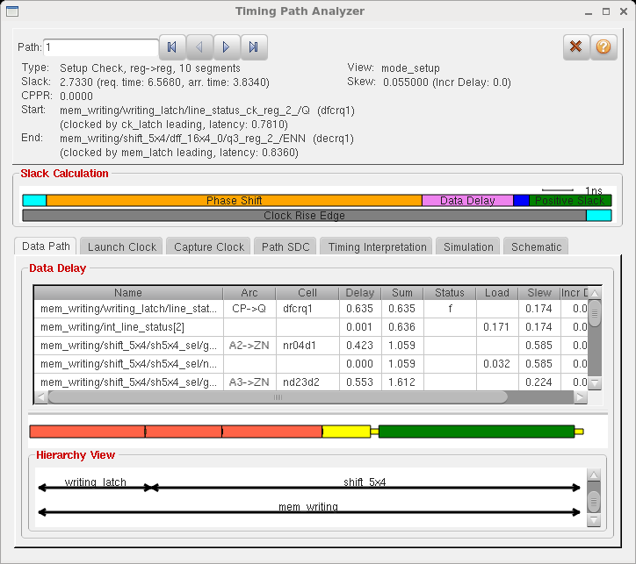
Tempus : Analyse de timing 3/4
Analyse d’un path particulier :
Différent graphique de représentation du slack en fonction du type avec une représentation à l’échelle des différentes phases
Le détail de chaque délais
La possibilité de faire une simulation analogique avec l’onglet simulation
Après configuration
Une représentation schematic

Slide 59
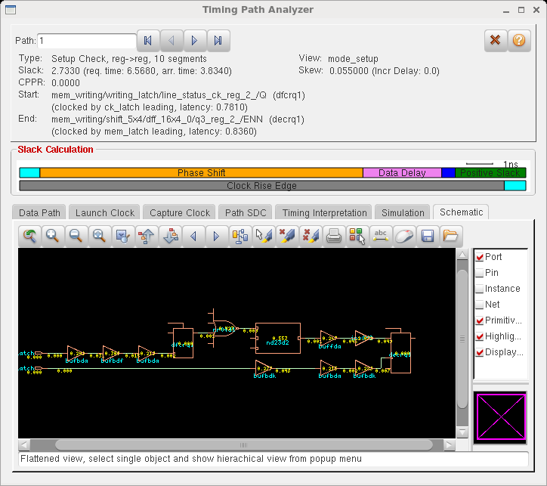
Tempus : Analyse de timing 4/4
Représentation schematic du path
Délai de chaque portes
Délai de chaque interconnexions
Le path est mis en surbrillance dans le layout

Slide 60
Tempus : Analyse de SI 1/3
Menu disponible après extraction avec capacités couplés :
Extraction signoff avec QRC
Possibilité de sauvegarder le spef
Possibilité de générer un sdf ensuite
Spécifier le type d’analyse :
Pour plus ou moins de précision
Lancer l’analyse :
Le rapport s’ouvre alors dans l’onglet SI

Slide 61
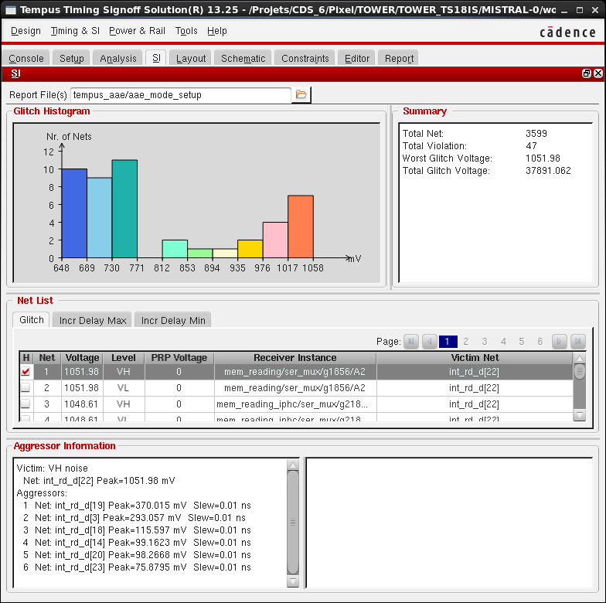
Tempus : Analyse de SI 2/3
Analyse de glitch :
Histogramme des nœuds ayant dépasser le seuil
Liste des nœuds victimes
Détail des nœuds agresseurs pour chaque victime

Slide 62
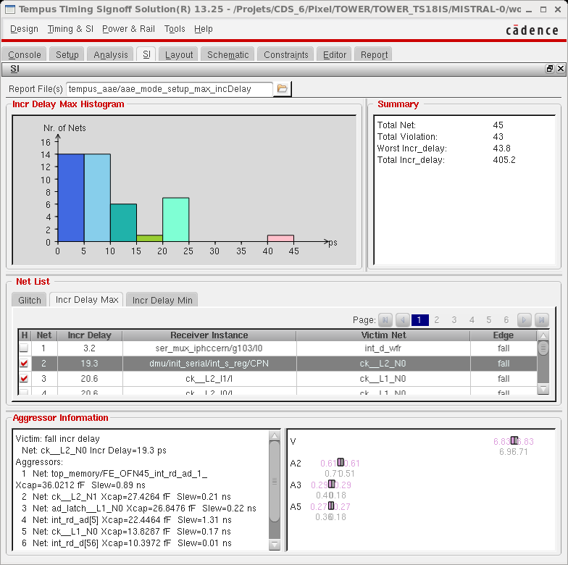
Tempus : Analyse de SI 3/3
Analyse de l’augmentation des délais Min ou Max :
Histogramme des nœuds ayant une violation de timing
Liste des nœuds défaillants
Détail des nœuds agresseurs pour chaque nœuds défaillants
Représentation temporelle graphique simple

Slide 63
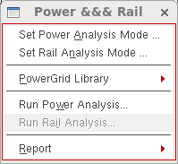
Voltus : Analyse de puissance 1/3
Spécifier le mode d’analyse :
Statique
Dynamique
Vectorless ou vectorbased
Sauvegarder des fichiers de courant et de puissance pour l’analyse de rails
Lancer l’analyse :
Définir un taux d’activité et une fréquence de fonctionnement
Charger un fichier d’activité (VCD)
Obtenu avec simvision (attention très gros fichier)
Préférablement une simulation avec délai et tout les nœuds sauvegardés

Slide 64
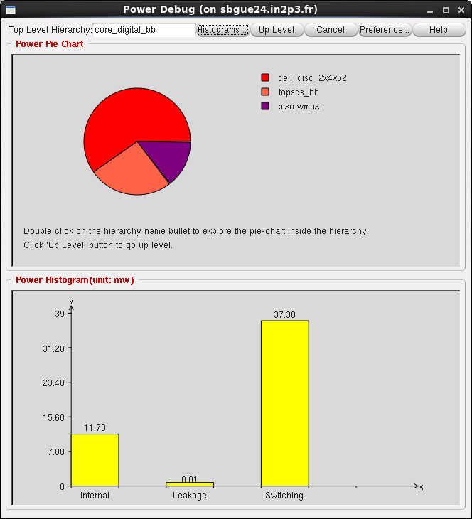
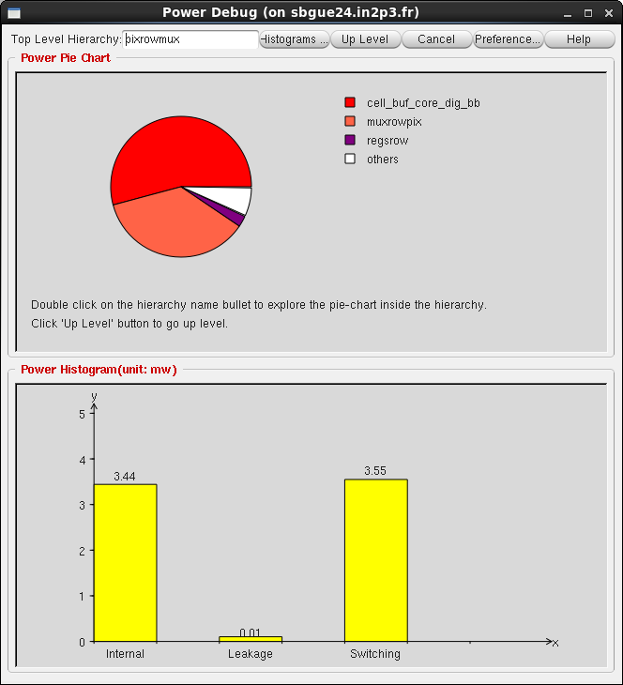
Voltus : Analyse de puissance 2/3
Dans Report -> Power Report
Camembert de répartition des puissances par cellule
Cliquable pour descendre dans la hiérarchie
Histogramme de répartition de la puissance
Internal
Leakage
Switching

Slide 65
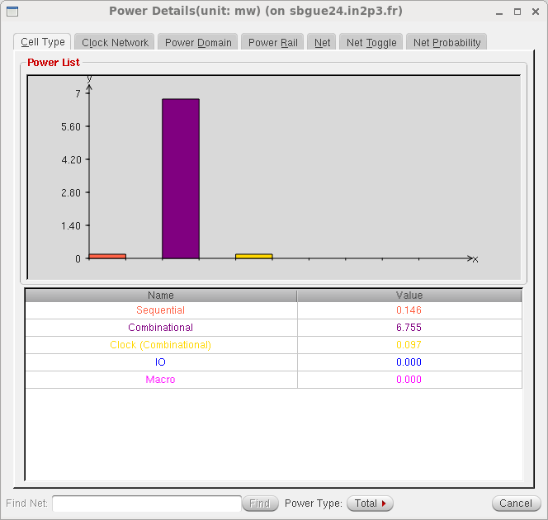
Voltus : Analyse de puissance 3/3
En cliquant sur le bouton Histograms, on peut avoir plus de détails
Par type de cellule
Par nœuds
Par clock
…

Slide 66
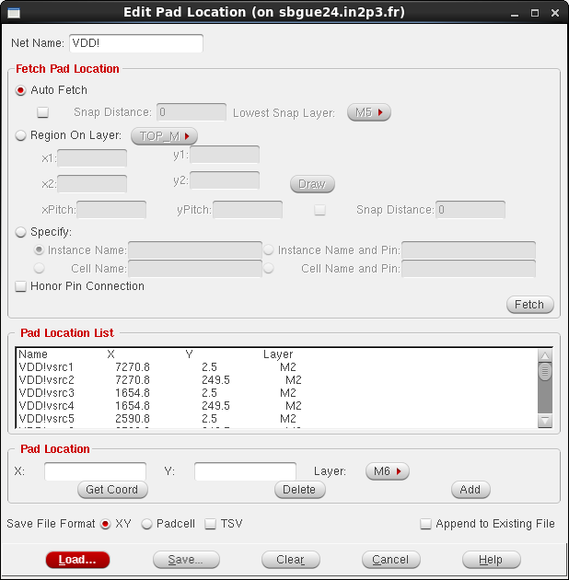
Voltus : Analyse de rails 1/5
Spécifier le mode d’analyse :
Statique / Dynamique
Précision
Définition des bibliothèques de PowerGrid
Minimum celle de la techno
Lancer l’analyse :
Définition du power net
Définition de la puissance :
Global
Fichiers venant de l’analyse de puissance
Définition de la localisation des sources
Outil automatique

Slide 67
Voltus : Analyse de rails 2/5
Charger le résultat de la simulation :
Il faut cliquer sur LoadState
Cocher l’option Auto Apply
Power database :
Fichier généré par l’analyse de puissance
Accès à des plots supplémentaires
Plusieurs types de plots
IR Drop
Tap Current
Rail resistance
…

Slide 68
Voltus : Analyse de rails 3/5
Affichage dans le layout pour identifier les points chauds
Les ronds sont les sources d’alimentation

Slide 69
Voltus : Analyse de rails 4/5
Possibilité de visualiser un film sur l’évolution de l’IR drop
Attention ce mode génère une quantité importante de données (35 Go dans cette exemple)

Slide 70
Voltus : Analyse de rails 5/5
Affichage du waveform du courant
Par source
Total

Slide 71
Encounter : Early Rail analysis
Disponible dans Encounter
Voltus à partir de la version 14
Définition de la puissance :
Peut être fait sur des blocs vides
Global
Par Instances
Par régions
…
Outil de visualisation identique à celui de Voltus pour le rail analysis

Slide 72
Voltus : Génération de PowerGrid Library 1/3
Extraction du réseau RC de l’alimentation des cellules
Nécessaire pour plus de précision en dynamique et en statique
Extraction rapide (8 minutes pour 536 cellules standard)
Simulation rapide (quelques minutes pour un bloc de 7,5 mm par 400 µm)
Il faut charger la techno et les cellules à partir d’un LEF
Lors de la configuration de l’analyse de rail il faut préciser par une option non disponible dans le GUI la techfile pour l’extraction
-extraction_tech_file
Limitation de l’outil ?
Limitation de mes compétences ?

Slide 73
Voltus : Génération de PowerGrid Library 2/3
Tech Only :
Obligatoire pour les rails analysis
LEF layermap
#type technology_layer_name lefdef lef_layer_name
#--- --------------------- ------ --------------
metal m1 lefdef M1
via V2 lefdef V2
via VI5_no_stk lefdef V5
poly poly lefdef GC
via CS_poly1 lefdef CS
Nom des layers venant de la qrc techfile (disponible dans le fichier ict)
Techgen -split qrcTechFile
Techgen -cell -ictout RCGEN

Slide 74
Voltus : Génération de PowerGrid Library 3/3
Std Cells et Macros/IO
Configuration similaire pour les deux modes
Macros peut être un bloc analogique
Simulation avec spice pour les capacités
Spécifité pour les Macros
Ajout du gds
Ajout de Stop@via pour arrêter l’extraction à un layer
Exemple : CS_poly1

Slide 75
Voltus : Vérifications de via d’alimentation 1/2
Vérifier si les rails d’alimentation sont bien connectés entre eux
Disponible dans Tools->Verify Power Via
Possibilité de vérifier avec un ratio minimum de vias
Si le ratio est précisé, les rails sans via ne sont pas vus ➔ 2 passes sont nécessaire
Les erreurs sont disponible dans le Violation Browser
Disponible dans Tools->Violation Browser

Slide 76
Voltus : Vérifications de via d’alimentation 2/2

Slide 77
Liberate : Liberty file 1/3
Liberty file est un fichier de caractérisation des cellules numériques en terme de délai et de puissance
Détails au niveau de chaque pins pour chaque instances
source documentation RAK Liberate

Slide 78
Liberate : Liberty file 2/3
Pin d’entrée :
Valeur de la capacité dans différentes conditions
Setup/Hold :
Tableau à deux entrées :
Pente du signal sur la pin
Pente du signal de la related pin (ici CLK)
Pin de sortie :
Délai :
Tableau à deux entrées :
Capacité sur le nœud de sortie
Pente du signal de la related pin (ici CLK)
source documentation RAK Liberate

Slide 79
Liberate : Liberty file 3/3
Pin d’horloge :
Puissance dissipée en bougeant seulement l’horloge
Tableau à une entrée :
Pente du signal sur la pin
Pin de sortie :
Délai :
Tableau à deux entrées :
Capacité sur le nœud de sortie
Pente du signal de la related pin (ici CLK)
source documentation RAK Liberate

Slide 80
Liberate : Généralités
Outils pour générer les liberty files
Fonctionnement par script tcl
4 outils :
Liberate ➔ pour les cellules purement numériques
Liberate AMS ➔ pour les cellules mixtes
Liberate MX ➔ pour les mémoires
Libearte LV ➔ pour comparer les liberty files et les vérifier
Génère un verilog rétro-annotable
Fichiers nécessaires :
Netlist (post-extract de préférence)
Script de définitions des cellules
Peut être obtenue à partir d’un liberty file existant
Script de caractérisation
Définitions des paramètres globaux
Trouve les fonctions de bases du numérique

Slide 81
Liberate : Notre expérience 1/3
Caractérisation d’une cellule comportant 3 mémoires en full-custom pour pAlpide3 (variation CERN de l’upgrade de l’ITS d’ALICE)

Slide 82
Liberate : Notre expérience 2/3
Lorsque le script est en place ça marche assez facilement
Point de départ : template provenant du CERN
Extraction automatique de la netlist à partir du layout
Difficultés rencontrés :
Faire la caractérisation de la cellule entière
La primitive de 3 mémoires avec 3 SET/RESET indépendant n’existe pas
Le découpage des cellules doit être pensé liberty file
L’influence de certains paramètres sur le résultat
La déclaration du type de pin à une influence sur la fonction extraite
OUT
RST
RSTB

Slide 83
Liberate : Notre expérience 3/3
Résultats :
Début de l’apprentissage d’un nouvel outil
Concordance entre les délais rétro-annotés et la simulation analogique
Concordance de fonctionnalités entre la vue verilog et schematic
On a testé l’ensemble des vecteurs (15 entrées ➔ 32768 vecteurs)
SystemVerilog randomisation avec coverage
Découverte de bugs/imperfections de l’architecture provenant du CERN

Slide 84
Pour aller plus loin
Documentations :
Les user guide
Cours :
Les RAK
Formation Cadence …
What-if analysis
ECO :
Tempus et Voltus
IBIS :
Liberate peut générer des fichiers IBIS sur le même principe pour avoir un modèle d’IO
Ensuite Sigrity …

Slide 85
PVS en 3 SLIDES

Slide 86
Pourquoi passer à PVS ?
Assura est un outil en fin de vie
Bugs non bloquant non corrigés
Pas de fluid guard ring
Non adapté au technologie fine
PVS est très performant
LVS / DRC de circuit de l’ordre du cm² en quelques heures
PVS est similaire à un outil concurrent
En performances
En interfaces
L’apprentissage de l’un facilite celui de l’autre
Compatible avec le format de règles
Réutilisation de l’existant
PVS à des spécificités
Outil de debug performant pour le LVS
Short locator/Substrat Short locator
Bien intégré à Virtuoso/Encounter
Lecture direct de ce qui se trouve dans la mémoire de Virtuoso

Slide 87
Pourquoi passer à PVS ?

Slide 88
Pourquoi passer à PVS ?

Slide 89
Conclusions

Slide 90
Points positifs de l’interopérabilité
Peut se faire à tous les niveaux entre le monde analogique et numérique
Peut apporter des nouvelles méthodologies pour la conception de circuit plus robuste avec un temps de conception plus court
Nécessaire avec des circuits plus complexe en technologies plus fines
Il est possible d’adapter le flot aux forces en présences à un instant donné avec une application précise

Slide 91
Points négatifs de l’interopérabilité
Il est préférable de l’intégrer le plus tôt possible au projet
Nécessite une certaine technicité étendue notamment si le PDK n’est pas adapté au départ
On peut se faire piéger en s’entêtant dans un mauvais choix d’outil
Le point d’entrée peut sembler insurmontable …
… mais le réseau sert à ça !

Slide 92
ANNEXE PVS

Slide 93
Menu PVS
Launch->Plugins->PVS
Pour avoir le menu accessible dans les vues layout/schematic
Peut s’automatiser
Menu PVS en Layout L
Menu PVS en Layout XL avec contraintes

Slide 94
Commun à DRC/LVS/ERC/PERC/SVS … 1/3
Run Directory customisé
Utilsateur
Techno
Type de run (DRC,LVS,…)
Cellule
Nombre de processeur
Adapté automatiquement à la machine
Script skill semi-maison
Demandez-le moi !!!

Slide 95
Commun à DRC/LVS/ERC/PERC/SVS … 2/3
Si les règles PVS n’existe pas, on peut utiliser les règles d’un outil concurrent
Attention non signoff
Il faut faire le fichier pvtech.lib
Il faut faire le fichier techruleset
Difficile avec Quantus sauf si prévu de fonctionner avec l’outil concurrent
Choisir Techno et Rule Set
DRC
Antenna
Filling …

Slide 96
Commun à DRC/LVS/ERC/PERC/SVS … 3/3
Fichier de configuration pour positionner des variables globales des règles régissant les options
Facile à écrire soit-même

Slide 97
DRC 1/9
Direct Read From Memory
Permet d’utiliser le layout en mémoire de Virtuoso
Rapide
Undo possible, pratique pour chercher une solution de DRC
Peut nécessiter une layer map table type GDSII/Virtuoso
GDSII
Existant
Créer à la volé
OASIS

Slide 98
DRC 2/9
Output Format
ASCII
Annotation browser
Nécessite l’accès en écriture à la vue layout

Slide 99
DRC 3/9
Permet de sélectionner les règles ou groupes de règles
Possibilité d’utiliser des wildcard pour sélection/désélection groupée

Slide 100
DRC 4/9
Connecter automatiquement les pins de même noms
2 Règles de prudence dans ce cas
Prendre uniquement les labels dans le premier niveau de layout ➔ Text Depth : primary
Demander un rapport des connexions
Plutôt utile dans le LVS

Slide 101
DRC 5/9
Permet d’ajouter des layout supplémentaire dans le cas d’IP avec vue abstract

Slide 102
DRC 6/9
Permet d’extraire des propriétés d’antenne pour les lef
Nouveau ➔ jamais utilisé

Slide 103
DRC 7/9
Permet de déclarer les erreurs en:
Fix
Waiver (nom+date de la personne qui a waivé cette erreur
Un proprétaire
Navigation avec les flèches du clavier
Zoom automatique sur le layout
Haut/Bas : passer à l’erreur précédente/suivante
Gauche/Droite : Ouvrir/Fermer un groupe d’erreur

Slide 104
DRC 8/9
Pour avoir des beaux layers d’erreur
Il faut définir le pv_color
Un PDF qui explique l’installation et un tar.gz avec tous les fichiers
Demandez-le moi !!!!

Slide 105
DRC 9/9
Possibilité d’avoir les erreurs dans l’annotation browser

Slide 106
ERC 1/
Utiliser les règles de LVS, si pas de règles spécifique de ERC
Permet d’extraire le layout et voir les court-circuits sans comparaison de netlist
Plus rapide qu’un LVS lors de court-circuits d’alimentation
Les court-circuits de nœuds non labelisé n’est pas vue
Seulement un layout en entrée

Slide 107
PVS annexe
Et c’est pas fini …

